Slide 1
Курсовая работа по анализу первой недели сентября в крупном торговом ретейлере
Исполнитель:
Бусырева Анастасия Александровна

Slide 2
Анализ роста транзакций
Количество транзакций увеличилось с 3 сентября
Появилась новая торговая точка на ул. Чертановская
Упало количество транзакций на Симферопольском бульваре

Slide 3
Анализ нагрузки на сервера
С 3-го сентября на 3-м сервере стала резко возрастать нагрузка
Перераспределив торговую точку Ракетный бульвар на 1-й сервер, нагрузку удалось оптимизировать

Slide 4
Исследование длительности транзакций на кассах самообслуживания (КСО)
80% приходится на КСО на Симферопольском бульваре
75% на ул. Чертановкая
На Ракетном бульваре нет операций на КСО

Slide 5
Динамика длительности транзакций на кассах самообслуживания(КСО)
Количество транзакций на КСО с 3 сентября растет
Резкое увеличение времени транзакций на КСО 1 сентября

Slide 6
Исследование 1 сентября по часам
Всплеск на ул.Щорса с 3 до 6 часов – сбой интернета
Увеличение длительности обработки транзакций с 17 часов на Ракетном бульваре
Скачок с 11 до 15 на пр-т Вернандского и Ленинский пр-т
Скачок на 1-м сервере с 3 до 6 часов
Скачок на 2-м сервере с 11 до 15 часов
Увеличение длительности обработки транзакций на 3-м сервере с 17 часов

Slide 7
Исследование количества транзакций по торговым точкам 1 сентября
С 11 по 15 часов на Ленинском и Вернадском проспектах значительно увеличилось количество транзакций, что является причиной увеличения длительности транзакций на 2м сервере

Slide 8
Исследование длительности транзакций по платежным системам
по графику платежных систем видим, что в с 17 часов тормозит интеграция с платежной системой MasterCard

Slide 9
Общий вывод по исследованию сбоев обработки транзакций 1 сентября
На основании исследования и дополнительной информации от коллег, можно сделать вывод о том, что было несколько причин увеличения времени транзакций на торговых точках:
ул. Щорса с 3 до 6 часов - проблемы с интернетом,
Ленинский и Вернадский проспекты с 11 до 15 часов - маркетинговая акция и резкое увеличение количества транзакций
Ракетный бульвар с 17 часов- проблема с интеграцией платежной системы MasterCard

Slide 10
Исследования 5-7 сентября
5 сентября длительность операций с 00 до 9 утра на 1 сервере повысилась на 42,5%
6 сентября в течение всего дня на 1-м сервере длительность операций повысилась на 23,6%
7 сентября на 2-м сервере длительность операций выросла на 69%

Slide 11
7 сентября – маркетинговая акция
Средний чек вырос на 7%
Количество транзакций снизилось
Аплифт среднего чека 7 сентября покрыл расходы на лотерею
аплифт среднего чека | 1 484 ₽
аплифт в % | 8,05%
прирост выручки | 5 069 497 ₽
прибыль проведения акции | 2 650 997 ₽

Slide 12
5-7 сентября потери в день из-за программы лояльности в среднем на 1 транзакцию
День(сентябрь) | Средняя скидка на клиента | Количество транзакций
5 | 125 ₽ | 10120
6 | 129 ₽ | 10217
7 | 141 ₽ | 10053
Общий итог | 132 ₽ | 30390
средняя скидка на клиента | 132 ₽
новая средняя скидка на клиента | 115 ₽
процент изменения | 12,62%
В целях экономии решено снизить процент скидки по программе лояльности свыше 3% на 1 п.п.
Итог – уменьшение средней клиентской экономии после снижения скидок составил – 12,62%

Slide 13
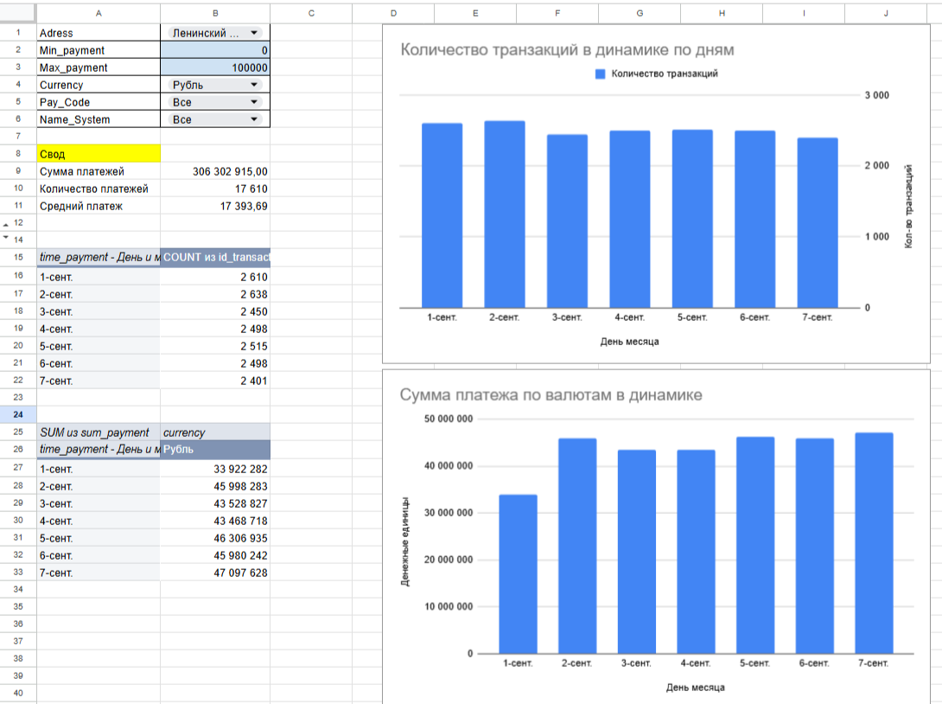
Создание параметризированного графика
На дашборде отражены суммарные платежи, количество платежей, средний платеж.
Также дашборд можно настраивать по адресу торговой точки, минимальному и максимальному платежу, валюте, платежной системе и коду валюты

Slide 14
Анализ отчета-калькулятора коллеги
Не верно рассчитан pay_code
Не заложены скидки в расчеты
Не корректен расчет
сервера | 1 | 2 | 3
всего операций | 10622 | 30269 | 24159
скидка провайдера | р.0,06 | р.0,08 | р.0,02
сумма скидки | р.637,32 | р.2 421,52 | р.483,18
общая скидка |  |  | 3542,02
 | сумма
затраты без скидки | 41 437,65 ₽
затраты со скидкой | 37 895,63 ₽

Slide 15
Спасибо за внимание!

